Slide 1











CHỦ ĐỀ :
GIA ĐÌNH NHỎ

Slide 2

Bài 1 : Con mèo tinh nghịch
( Tiết 1 )

Slide 3
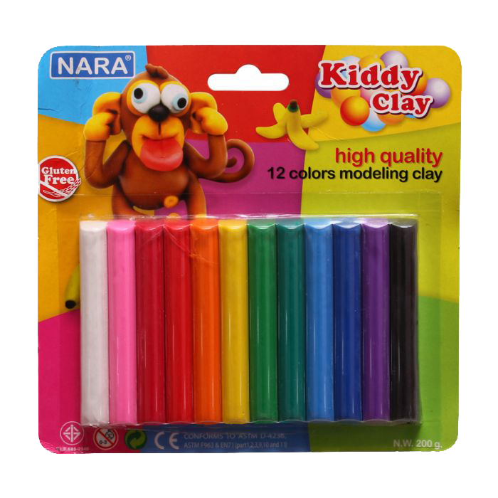
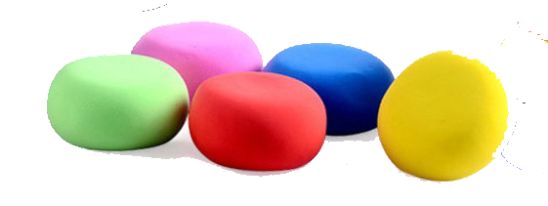
Chuẩn bị đồ dùng học tập

Slide 4
Hoạt động 1
Khám phá
o

Slide 5


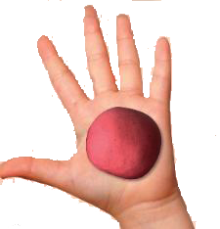


( Khám phá khối tròn, trụ , tam giác bằng cách nặn )
Khối trụ dài
Khối tam giác
Khối tròn
Khối trụ ngắn
Khối trụ dài

Slide 6
Hoạt động 2
Kiến tạo kiến thức – kĩ năng
o

Slide 7
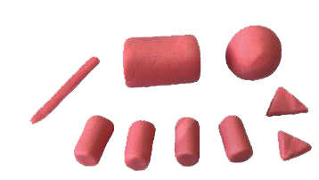



Cách nặn hình con mèo từ khối hình
Bước 1

Slide 8
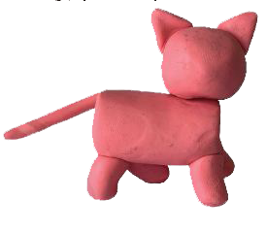
Bước 1

Slide 9
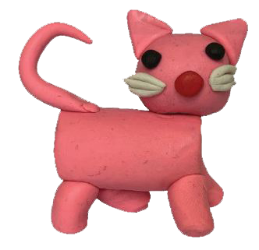
Bước 1

Slide 10

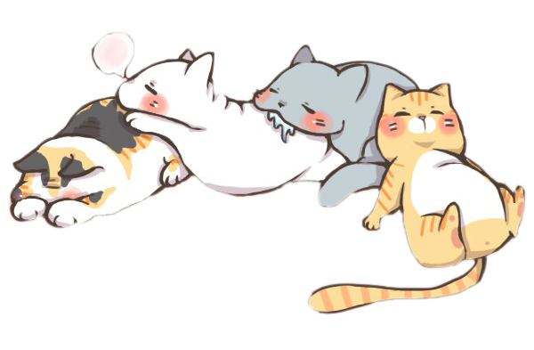


Bạn nhớ nhé !
Kết hợp khối trụ,
tròn, tam giác
có thể tạo được
hình con mèo

Slide 11

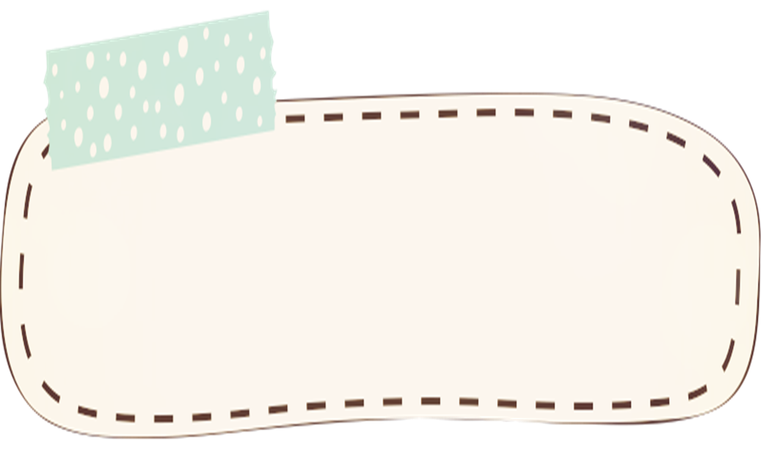
Tham khảo thêm các bài vẽ
để có thêm ý tưởng sáng tạo
riêng cho bài của mình

Slide 12
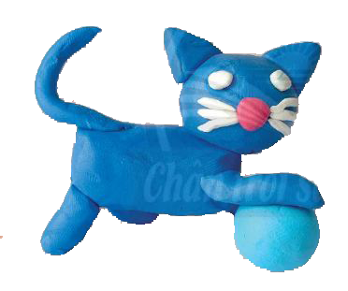

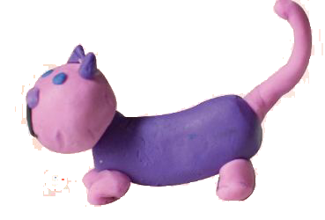
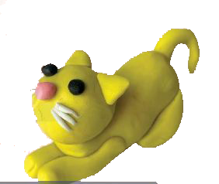

Slide 13
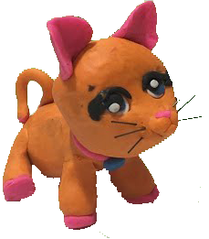
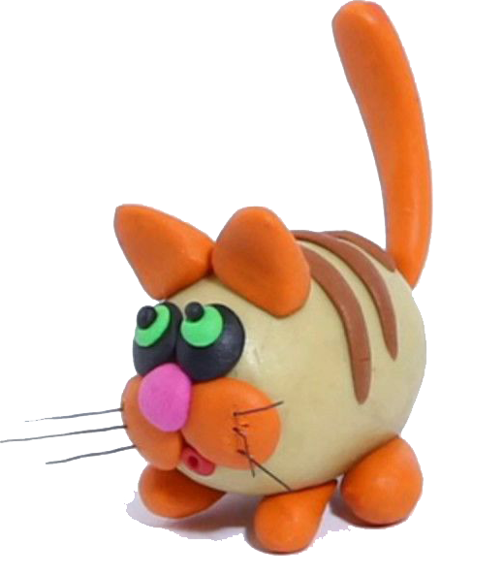

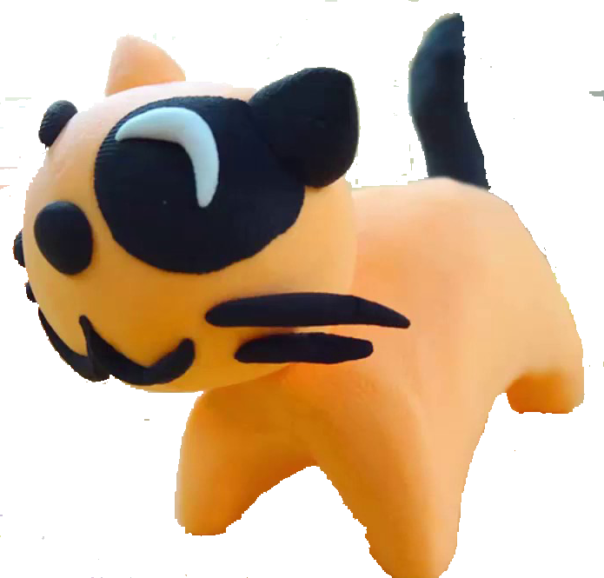

Slide 14
Hoạt động 3
Luyện tập – sáng tạo
o

Slide 15

Yêu cầu học sinh thực hành cá nhân .
Nặn tạo dáng con mèo

Slide 16
Hoạt động 4
Phân tích - đánh giá
o

Slide 17

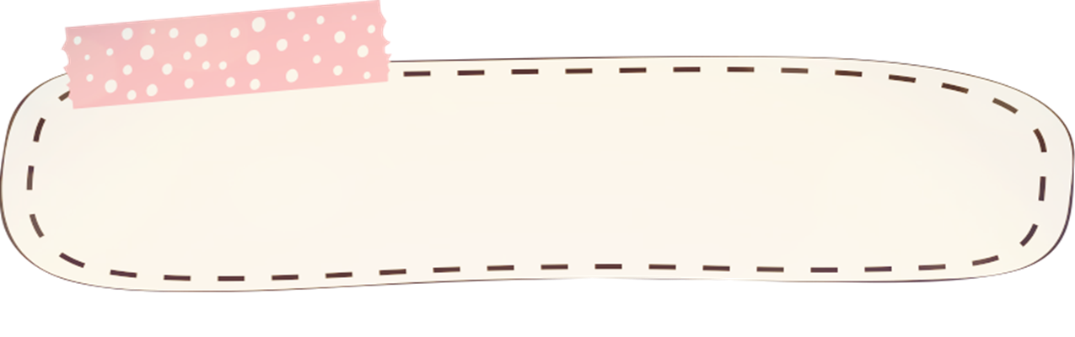
chia sẻ sản phẩm Của mình / bạn
ở tiết 1

Slide 18
Hoạt động 5
Vận dụng – phát triển
o

Slide 19
Về nhà quan sát
thêm hoạt động
dáng của con mèo

Slide 20
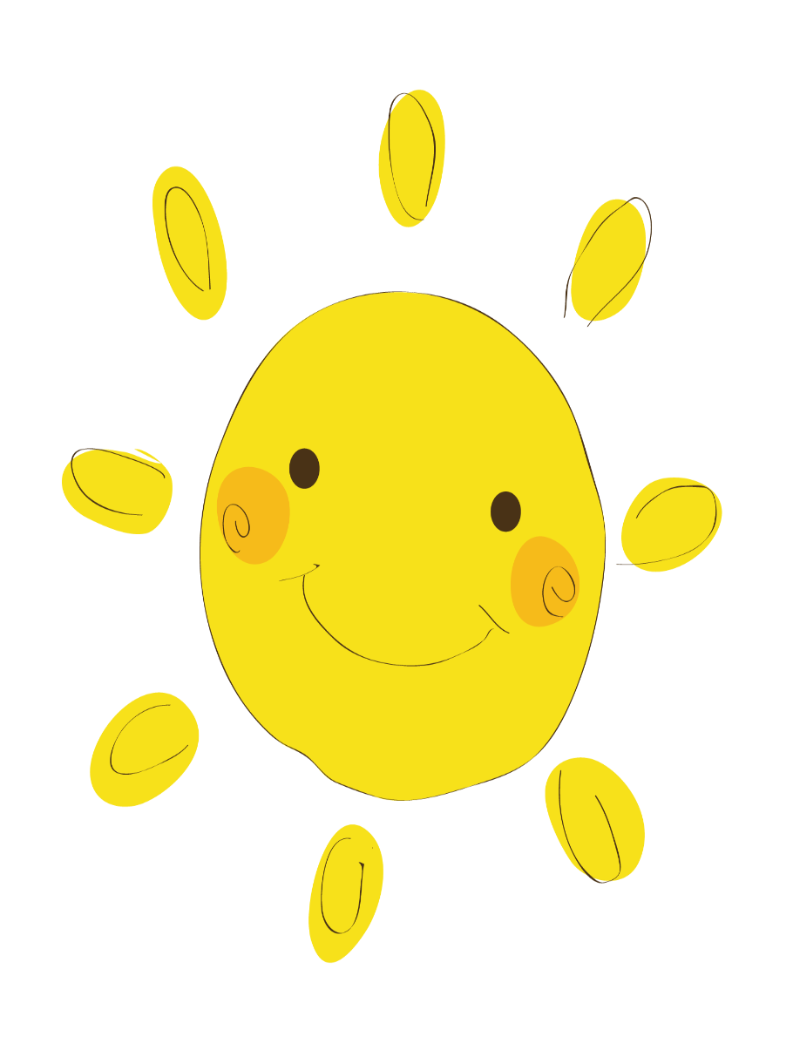

Tổng kết
Tiết học

Slide 21

Chúc quý thầy cô và gia đình
luôn mạnh khỏe gia đình hạnh phúc
chúc các bạn HS chăm ngoan học giỏi

